Slide 1
Świadczenia dodatkowe

Slide 2
Ostrożnie
Traktowanie przesyłki ze szczególną ostrożnością – przez umieszczenie na opakowaniu nalepki ostrożnie bądź napis , tylko dla paczki.
wymaga szczególnego traktowania (delikatna, krucha zawartość podatna na uszkodzenia)

Slide 3
Potwierdzenie odbioru
Nadawca przesyłki rejestrowanej może zgłosić żądanie nadesłania mu potwierdzenia odbioru wysyłanej przez niego przesyłki rejestrowanej lub przekazu pocztowego wyłącznie w chwili nadania.
Po podpisaniu przez adresata wraca do nadawcy jako dowód ( że adresat odebrał przesyłkę).

Slide 4
Traktowanie przesyłki jako pobraniowej
Nadawca przesyłki może żądać , aby placówka pocztowa doręczyła ją adresatowi dopiero po wpłaceniu przez niego określonej kwoty.
Kwota którą placówka pocztowa inkasuje nazywa się pobranie
Kwotą zainkasowana przekazuję nadawcy przekazem na adres lub poprzez wpłatę na rachunek bankowy
Na przesyłce umieszcza się adnotację „pobranie”

Slide 5
Priorytet
Doręczenie przesyłki na następny dzień roboczy po dniu nadania jeśli przesyłka nadana do godziny 15:00

Slide 6
Deklarowana wartość przesyłki
Nadając przesyłkę konieczne zadeklaruj wartość przesyłanych w niej przedmiotów/towarów.
Opłata za każde 50,00 zł zadeklarowanej wartości lub ich część

Slide 7
Ubezpieczenie
Ubezpiecz przesyłkę przed ewentualnymi nieprzewidzianymi zdarzeniami jak np.: przed stratą, zniszczeniem, uszkodzeniem już od 1 zł. Ochrona ubez­pieczeniowa trwa od momentu nadania przesyłki do doręczenia – również w trakcie zwrotu do nadawcy, gdy adresat nie odebrał przesyłki.

Slide 8
Przesyłka niestandardowa
Przesyłka której wymiary przekraczają ustalone normy co do wymiarów podanych w Cenniku czy Regulaminie

Slide 9
Potwierdzenie doręczenia lub zwrotu
Informacja na nr telefonu lub na e-mail
Informacja o doręczeniu przesyłki lub przypadku nastąpił zwrot

Slide 10
Sprawdzenie zawartości
Możliwość sprawdzenia zawartości przesyłki przez adresata w momencie jej odbioru

Slide 11
Ekspres
Dotyczy Paczki Plus
do drugiego dnia roboczego po dniu nadania (D+2) – dla przesyłek z usługą dodatkową

Slide 12
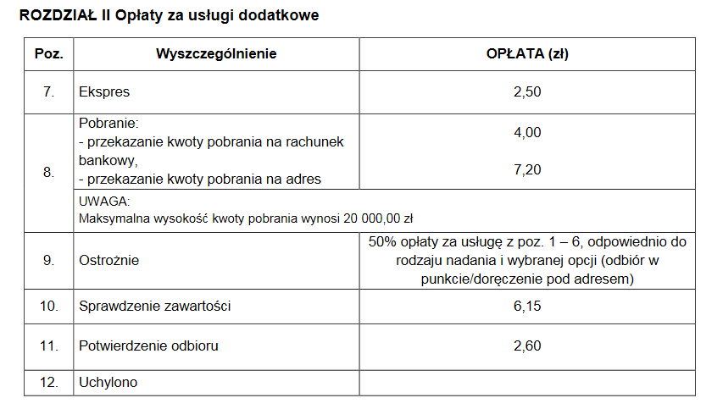
cennik

